Slide 1
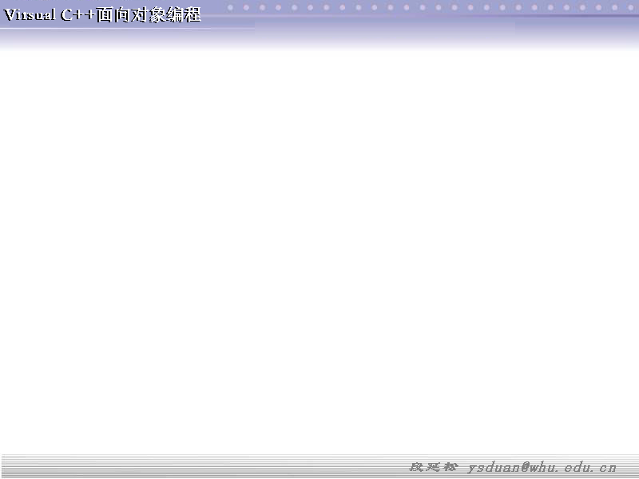

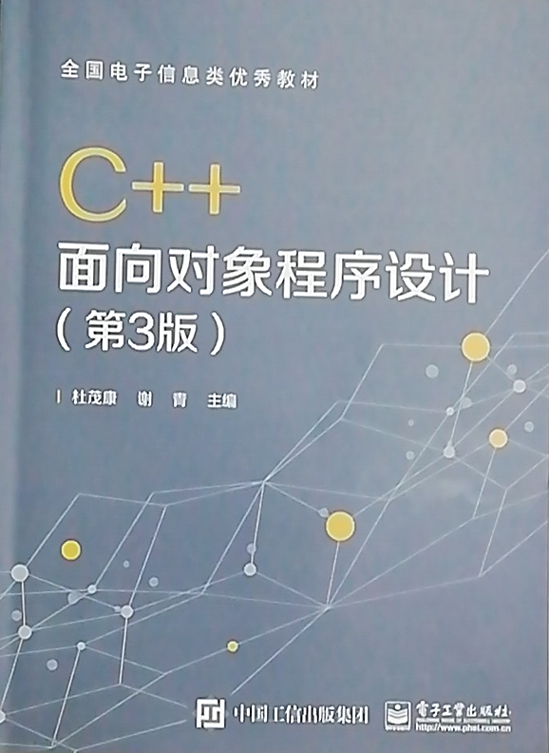

武汉大学
学分: 2 学时: 48
任课教师: 段延松 13297984053
QQ：7703208 Q群：693706318

Slide 2
this指针
this指针是一个特殊的隐藏在对象中的指针，每一个处于生存期的对象都有一个唯一的this指针，指向其本身。
this指针用于在成员函数中寻址整个对象
Matrix& Matrix::Copy(const Matrix& matrix) {
if (this != &matrix){
m_row = matrix.m_row;
m_col = matrix.m_col;
int n = m_row*m_col;
m_pData = new double[n];
memcpy(m_pData, matrix.m_pData, n*sizeof(double));
}
return *this ;
};

Slide 3
this 指针
1、关于this指针
this是成员函数中，指向调用该函数的对象自身（即成员函数所属的类对象的首地址）的隐含指针，形式如下：
class X{……
f(…）
};
X a;
a.f(…);此调用将被编译译转换成 X::f (& a, ……);
2、访问this指针
X::f (……)
{
this->member
}

Slide 4
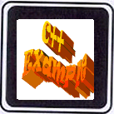
this指针的实现
【例3-20】 一个point类。
class point{
private:
int x,y;
public:
point(int a,int b=10)
{x=a; y=b; }
int getx( )
{ return x; }
int gety( )
{ return y; }
void move(int a,int b)
{ x=a;y=b; }
};
Main()
{
point p1,p2;
p1.move(10,20}
p2.move(3,4);
}
1、编译器改变类成员的定义，用额外的this指针重新定义每个类成员函数
inline point(point *this,int a,int b){}
inline getx(point *this){return this->x;}
inline gety(point *this){return this->y;}
inline void move(point *this ,int a,int b)
{this->x=a;this->y=b;}
2、编译器改变每个类成员函数的调用，加上一个额外的实参，即被调用对象的地址
inline void move(&p1 ,10,20)
inline void move(&p2 ,3,4)

Slide 5
this 指针
4、this指针的两种常见应用
使用this指针
区分二义性
class X
{
int i;
f (int i)
{
this->i = i;
}
}
使用this指针返回调用对象
class X
{
X & f ( ) { …… return *this; };
X & g ( ) {…… return *this; };
};
……
X a;
a.f().g();
……

Slide 6
this 指针
5、关于this
① 尽管this是一个隐式指针，但在类的成员函数中可以显式地使用它 。
② 在类X的非const成员函数里，this的类型就时X *。然而this并不是一个常规变量，不能给它赋值，但可以通过它修改数据成员的值。在类的const成员函数里，this被设置成const X *类型，不能通过它修改对象的数据成员值。
③ 静态成员函数没有this指针，因此在静态成员函数中不能访问对象的非静态数据成员

Slide 7
this 指针
6、this返回对象地址或自引用的成员函数
在类成员函数中，可以通过this指针返回对象的地址或引用，这也是this的常用方式。引用是一个地址，允许函数返回引用就意味着函数调用可以被再次赋值，即允许函数调用出现在赋值语句的左边。
【例3-21】 返回对象的指针和引用的成员函数。
分析以下调用可行的原因：
d1.setYear(2007).setMonth(03).setDay(30)

Slide 8
3.4 多态性和虚函数
何谓多态性？
多态性也是面向对象程序设计方法的一个重要特征，它主要表现在函数调用时实现“一种接口、多种方法”。
两种多态性：编译时多态性和运行时多态性。
编译时多态性：在函数名或运算符相同的情况下，编译器在编译阶段就能够根据函数参数类型的不同来确定要调用的函数 —— 通过重载实现。
运行时多态性：在函数名、函数参数和返回类型都相同的情况下，只能在程序运行时才能确定要调用的函数 —— 通过虚函数实现。

Slide 9
3.4.1 用基类指针指向派生类对象
声明一个派生类的对象的同时也自动声明了一个基类的对象。 —— 3.3小节内容
派生类的对象可以认为是其基类的对象。C++允许一个基类对象的指针指向其派生类的对象
—— 这是实现虚函数的关键
不允许派生类对象的指针指向其基类的对象。
即使将一个基类对象的指针指向其派生类的对象，通过该指针也只能访问派生类中从基类继承的公有成员，不能访问派生类自定义的成员，除非通过强制类型转换将基类指针转换为派生类指针。
例

Slide 10
例 基类指针与派生类指针之间的相互转换。
class A
{
private:
int a;
public:
void setA(int i) { a=i; };
int getA()
{ return a; };
};
class B : public A
{
private:
int b;
public:
void setB(int i) { b=i; };
void getB()
{ return b; };
} ;

Slide 11
void main()
{
A a, *pa; // pa为基类对象的指针
B b, *pb; // pb为派生类对象的指针
pa=&b; // 基类指针pa指向派生类对象b
// 通过基类指针pa访问B中从基类A继承的公有成员
pa->setA(100);
pa->getA();
pb=(B*)pa; // 将基类指针强制转化为派生类指针
// 不能通过基类指针pa访问派生类自己定义的成员
pb->setB(200);
pb->getB();
}
pb=&a
pa->setB()
pa->showB()
程序运行结果为：
a=100
b=200

Slide 12
3.4.2 虚函数
1. 为什么要引入虚函数
class A
{
public:
void Show( )
{ cout<<"A::Show\n"; };
};
class B : public A
{
public:
void Show( )
{ cout<<"B::Show\n"; };
};
void main()
{
A *pa;
B b;
pa=&b; pa->Show();
}
调用哪一个Show()
？
如果想通过基类指针调用派生类中覆盖的成员函数，只有使用虚函数。

Slide 13
2. 虚函数的声明
要将一个成员函数声明为虚函数，只需在定义基类时在成员函数声明的开始位置加上关键字virtual。
class A
{
public:
virtual int GetV() { ; };
};
class B : public A
{
public:
void GetV() { ; };
};

Slide 14
void main() { A a, *pa; B b; pa=&a; pa->Show(); // 调用函数A::Show() pa=&b; pa->Show(); // 调用函数B::Show() }
程序运行结果：
A::Show
B::Show
总结：利用虚函数可以在基类和派生类中使用相同的函数名和参数类型，但定义不同的操作。这样，就为同一个类体系中所有派生类的同一类行为（其实现方法可以不同）提供了一个统一的接口。
例如，在一个图形类继承结构中，设类CShape是所有具体图形类(如矩形、三角形或圆等)的基类，则函数调用语句“pShape->Draw()”可能是绘制矩形，也可能是绘制三角形或圆。具体绘制什么图形，取决于pShape所指的对象。

Slide 15
3. 联编的概念
即将函数调用语句与函数代码相关联。
两种联编方式：静态联编和动态联编。静态联编是指编译器在编译阶段就确定了要调用的函数，即早期绑定。动态联编是指在程序执行过程中根据具体情况再确定要调用的函数，即后期绑定。
重载采用静态联编方式：虽然函数名相同，但编译器能够根据函数参数类型的不同确定要调用的函数。重载体现出一种静态多态性或编译时多态性。
当通过基类指针调用虚函数时，C++采用动态联编方式。虚函数体现出一种动态多态性或运行时多态性。

Slide 16
4. 构造函数、析构函数与虚函数
基于构造函数的特点，不能将构造函数定义为虚函数。
声明派生类对象时自动调用基类的构造函数
当撤消派生类的对象时，先调用派生类析构函数，然后自动调用基类析构函数，如此看来析构函数没必要定义为虚函数。但是，假如使用基类指针指向其派生类的对象，而这个派生类对象是用new运算创建的。当程序使用delete运算撤消派生类对象时，这时只调用了基类的析构函数，而没有调用派生类的析构函数。
如果使用虚析构函数，无论指针所指的对象是基类对象还是派生类对象，程序执行时都会调用对应的析构函数。
例

Slide 17
例 虚析构函数的使用。
class A
{
public:
A() { }; // 构造函数不能是虚函数
virtual ~A() { cout<<"A::destructor\n"; };
// 析构函数是虚函数
};
class B : public A
{
public:
B() { };
~B() { cout<<"B::destructor\n"; }; // 虚析构函数
};

Slide 18
void main()
{
A *pA=new B;
// . . . . . .
delete pA;
// 先调用派生类B的构造函数，再调用基类A的构造函数
}
如果析构函数不是虚函数，则得不到下面的运行结果。请读者思考会是什么结果
？
程序运行结果：
B::destructor
A::destructor
总结：由于使用了虚析构函数，当撤消pA所指派生类B的对象时，首先调用派生类B的析构函数，然后再调用基类A的析构函数。

Slide 19
3.4.3 抽象类和纯虚函数
1. 何谓抽象类
抽象类是类的一些行为（成员函数）没有给出具体定义的类，即纯粹的一种抽象。
抽象类只能用于类的继承，其本身不能用来创建对象，抽象类又称为抽象基类。
抽象基类只提供了一个框架，仅仅起着一个统一接口的作用，而很多具体的功能由派生出来的类去实现。
虽然不能声明抽象类的对象，但可以声明指向抽象类的指针。

Slide 20
2. 抽象类的定义
一个类如果满足以下两个条件之一就是抽象类：
至少有一个成员函数不定义具体的实现；
定义了一个protected属性的构造函数或析构函数。
3. 纯虚函数
不定义具体实现的成员函数称为纯虚函数。纯虚函数不能被调用，仅起提供一个统一接口的作用。
纯虚函数的声明：
virtual <数据类型> <成员函数名>(<形参表>)= 0 ;
当基类是抽象类时，只有在派生类中重新定义基类中的所有纯虚函数，该派生类才不会再成为抽象类。

Slide 21
例 纯虚函数和抽象类的使用。
// 定义具体的派生类
class CCircle : public CShape
{
public:
CCircle(double x):CShape(x)
{ };
// 重新定义虚函数
void Area()
{ s=3.14159*r*r; };
};
// 定义抽象基类
class CShape
{
public:
double r ;
double s ;
public:
CShape(double x) { r=x; }
// 声明纯虚函数
virtual void Area()=0;
};

Slide 22
main()
{
CCircle circle(48.52);
circle.Area();
cout<<"Area="<<circle.s<<endl;
}

Slide 23
3.5 重载
重载是C++提供的一个新特性。C++重载分为函数重载和运算符重载，这两种重载的实质是一样的，因为进行运算可以理解为是调用一个函数。
Add(x, y)
Add(x, y, z)
x + y
X + Y
通过使用重载机制，可以对一个函数名（或运算符）定义多个函数（或运算功能），只不过要求这些函数的参数（或参加运算的操作数）的类型有所不同。
重载使C++程序具有更好的可扩充性。
Notes:
23

Slide 24
3.5.1 函数重载
函数重载：指一组功能类似但函数参数类型(个数)不同的函数可以共用一个函数名。
当C++编译器遇到重载函数的调用语句时，它能够根据不同的参数类型或不同的参数个数选择一个合适的函数。
例 通过函数参数类型的不同实现函数重载。
int abs(int val)
{
return val<0 ? –val : val;
}
float abs(float val)
{
return (val<0) ? –val : val;
}
Notes:
24

Slide 25
main()
{
int i=100; cout<<abs(i)<<endl; // int型
float f=-125.78F; cout<<abs(f)<<endl; // float型
}
在程序中，求绝对值函数的名称相同，但参数类型不同，这时C++编译器自动按参数表的不同来分别联编不同的求绝对值函数。
不能利用函数返回类型的不同进行函数重载。因为在没有确定调用的是哪个函数之前，不知道函数的返回类型。
long abc(int);
float abc(int);
Notes:
25

Slide 26
同样，不能利用引用进行函数重载：
void fun(int&);
void fun(int);
因为对于下面的调用语句，编译器无法决定调用哪一个函数：
fun(i); // i是一个整型变量
从上面可以看出，一般函数的重载使C++程序具有更好的可扩充性。此外，类的成员函数也可以重载，特别是构造函数的重载给C++程序设计带来很大的灵活性。

Slide 27
例 构造函数的重载。
class Box
{
private:
int height, width, depth;
public:
Box() { height=0; width=0; depth=0; } // 避免给成员变量赋不安全的值
Box(int ht, int wd, int dp) // 重载构造函数
{ height=ht; width=wd; depth=dp; }
int Volume() { return height*width*depth; }
};

Slide 28
类Box有两个构造函数。第一个构造函数不带参数，把默认值0赋给对象；第二个构造函数使用参数值初始化创建的对象。
void main()
{
Box box1;
Box box2(10, 15, 20);
cout<<"Volume1="<<box1.Volume()
<<", Volume2="<<box2.Volume()<<endl;
}
程序运行结果：
Volume1=0，Volume2=3000

Slide 29
3.8 类工厂
类工厂一般是一个特殊操作，他的作用是根据类的标志“动态” 产生类的实例对象。
如： class CA{
…
};
class CB : public CA{
…
};
class CC : public CA{
…
};
且存在一个函数
CA * CreateObj(int id){
switch(id){
case 1: return new CB;
case 2: return new CC;
}
}
则这个函数就是类工厂。

Slide 30
练习：
1、设计几何图形类:
包含如下接口（虚函数）：
1、求周长函数；
2、求中心的函数；
然后派生： 类 四边行Cqua 和 矩形(CRec)
3、实现赋值函数
4、实现求周长函数
5、实现求中心的函数

Slide 31
练习：
先设计如下基本几何图形类:
基础类CShp和派生类： 点CPt、 线(CLn)；
基础类包含如下接口（虚函数）：
1、返回图形类型。
2、保存数据到文件；
3、读取数据到文件；
然后在 类点CPt、 线(CLn) 中 实现虚函数。
点成员：
m_Id，m_x,m_y
线成员：
m_Id，m_x[] , m_y[], m_ptSum;

Slide 32
4、设计聚合类 CShpDB ，包含成员 CShp 的类指针数组及数组个数。
5、给聚合类 CShpDB 添加类工厂函数。
6、给聚合类添加保存文件函数 和 读取文件函数。

Slide 33
作业：设计一个折线类 CLine
1、该类有属性：组成线的点数、点坐标数组（动态或静态）、线的颜色（整数）、线的宽度（整数）；
2、该类有方法：
a)设置和获取颜色 两个方法
b)设置和获取线宽 两个方法
c) 添加一个点到线上
b)在线上删除一个点
e)修改一个线上点的坐标
f)获取线上的点数
g)获取一个线上点的坐标

